Slide 1
2D겜플 중간발표 <가디언즈 엘프>
2017184002 구건모

Slide 2
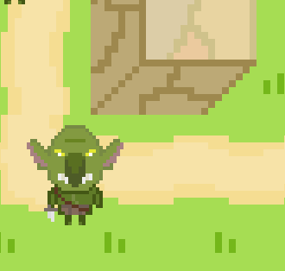
게임 컨셉
◆ 플레이어가 직접 참여하는 타워디펜스
타워를 설치 하는것 뿐만 아니라 직접 공격가능
주인공과 타워 모두 업그레이드 가능
◆ 타일을 이동하면서 다양한 전략적 요소 창출
필요한 타이밍에 적절한 위치 선정 필요
성을 지키기 위해 해변에서 몰려오는 적 소탕

Slide 3

개발 범위
128x128
1픽셀 = 1cm 시속 20km/h
내용 | 최소 범위 | 목표 범위
캐릭터 컨트롤 | 키보드를 이용해 상하 좌우 이동이 가능 특정키로 화살을 발사 할 수 있게 함, 업그레이드 구현 | 일반 공격 뿐만이 아니라 스킬도 구현
타워 | 4종류의 타워(공격 2개, 디버프 1개, 버프 1개) 개발 각 타워는 2가지 루트로 2번까지 업그레이드 가능 타워의 공격이 타겟팅과 비타겟팅으로 구분 | 5종류 타워(공격 1개 추가) 구현 타워를 팔 수 있는 기능 추가
몬스터 | 4개의 일반몹, 1개의 중보스, 1개의 보스 구현 각 몬스터는 채력과 속도 등 능력치가 상이 | 보스의 경우 특수 스킬로 타워 무력화 추가
UI | 게임시작, 타워현황, 소지자금 등 게임에 필수적인 UI 구현 | 일시정지, 배속기능 추가
스프라이트 | 캐릭터의 이동과 공격, 타워의 공격과 설치 애니메이션 제작, 몬스터 이동과 배경, UI 제작 | 배경의 경우도 움직이는 애니메이션 추가
사운드 | 버튼 클릭, 배경음악, 공격음 삽입 | 타워마다 공격음 다르게 설정

Slide 4
개발 상황
1주차 | 리소스 제작 | 계획 | 각종 스프라이트 제작
 |  | 결과 | (75%) 게임 데모를 시현할 수 있을 정도의 스프라이트 제작
2주차 | 타일, 주인공 이동 | 계획 | 주인공이 이동할 수 있는 타일을 설치해 충돌체크
 |  | 결과 | (100%) 메모장을 이용해 타일을 설치하고 충돌체크 완료
3주차 | 몬스터 이동 | 계획 | 몬스터의 각종 정보 삽입과 지정된 경로로 이동 구현
 |  | 결과 | (90%) 몬스터의 경로구현, 정보는 아직 몇 개 빠짐
4주차 | 타워 설치 | 계획 | 오른쪽 정보창에서 타워를 끌어다 빈 곳에 설치할 수 있게 구현
 |  | 결과 | (100%) 타워를 누르고 드래그해서 지정된 공간에 설치 구현
5주차 | 타워 업그레이드 | 계획 | 타워의 업그레이드 종류, 공격 구현
 |  | 결과 | (30%) 타워의 공격까지만 구현
6주차 | 주인공 공격 | 주인공의 공격과 업그레이드 구현, 근처에 있어야 타워 설치 가능 구현
7주차 | UI 디자인 | 배경화면과 인게임 UI제작
8주차 | 부가요소, 밸런싱 | 사운드와 이팩트 삽입, 게임 밸런스 수정
9주차 | 최종점검 | 버그 리포트와 최종 마무리 점검

Slide 5
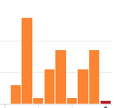

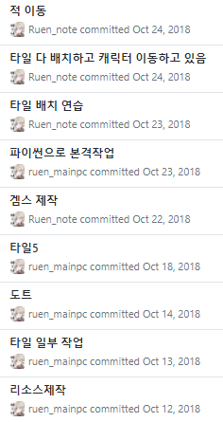
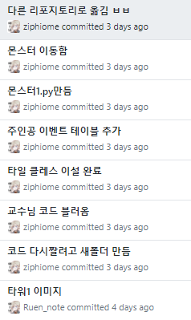
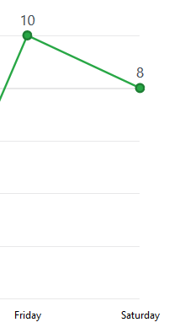
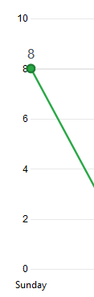
Github commits
<저장소 분리 후>
<저장소 분리 전>
총 커밋 45번

Slide 6
Thank you

